Slide 1
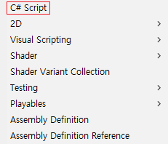
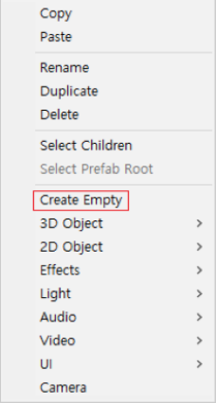
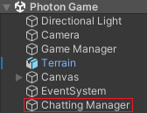


첫 번째 튜토리얼
1. 첫 번째로 C# Script를 생성하고 PhotonPlayer라는 이름으로 정의합니다.
2. 이제 빈 게임 오브젝트를 생성한 다음 Chatting Manager라는 이름으로 정의합니다.

Slide 2
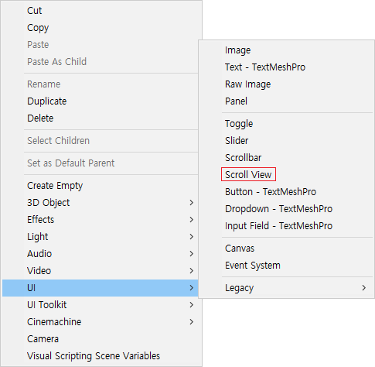
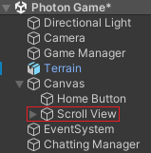
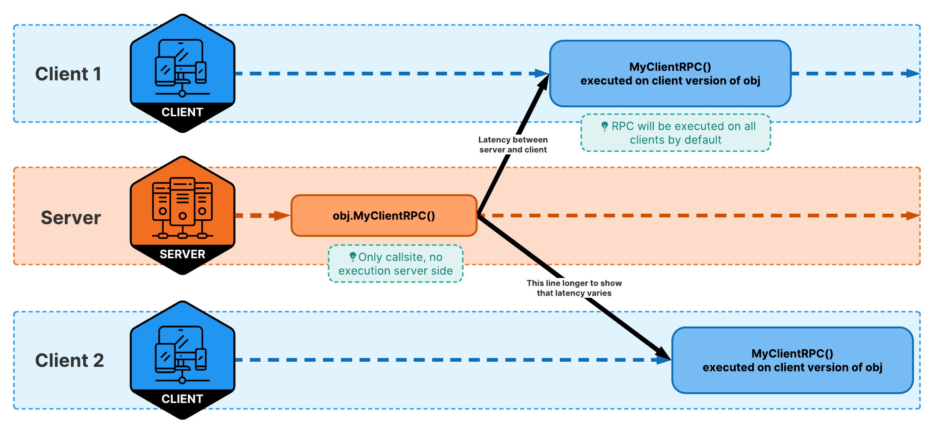
두 번째 튜토리얼
Client1의 경우 로컬 객체이고, Client2에서는 Client1은 원격 객체가 됩니다.
RPC의 경우 서로 다른 클라이언트에서 같은 View ID를 가진 객체에만 RPC를 전달할 수 있습니다.
3. 그리고 UI에서 Scroll View를 생성합니다.

Slide 3
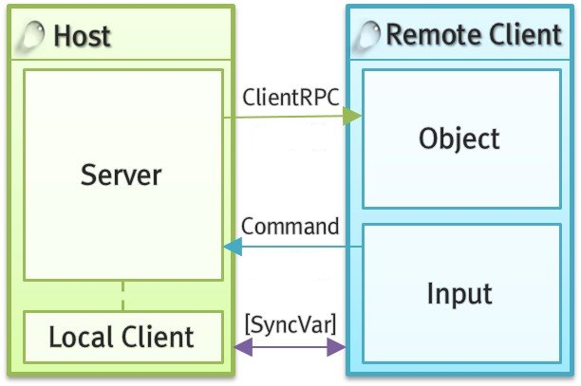
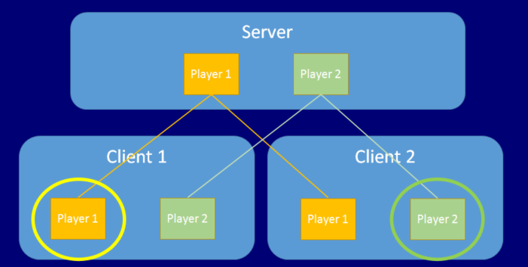
Remote Procedure Call
원격 프로시저 호출은 주소 공간에서 함수나 프로시저를 실행할 수 있게 하는 프로세스 간 통신 기술입니다.
원격 프로시저 호출의 경우 서로 다른 클라이언트에서는 같은 View ID끼리 같은 함수를 실행하도록 설정합니다.
원격 프로시저 호출를 하기 위해서는 요청 보낼 서버의 주소와 동작 중인 프로세스를 식별해야 합니다.
원격 프로시저 호출 프로토콜은 표준이 없으므로 데이터 통신을 위한 추상화되어 있는 프로토콜입니다.

Slide 4
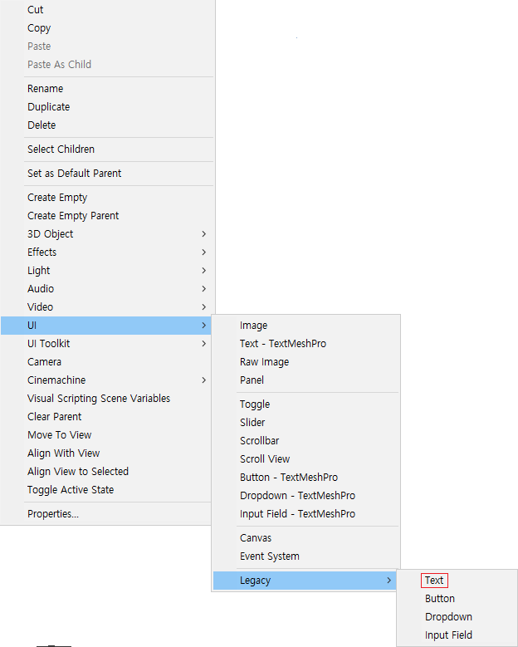
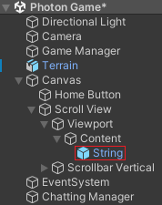
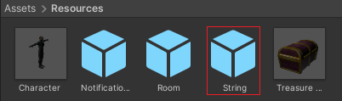
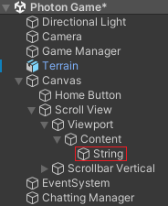

세 번째 튜토리얼
5. 그다음으로 String 오브젝트를 Resources 폴더에 넣어줍니다.
4. 그런 다음 Content 오브젝트 하위 오브젝트로 UI에 Text를 생성하고 String이라는 이름으로 설정합니다.
6. 그러고 나서 Content 오브젝트에 Vertical Layout Group 컴포넌트를 추가합니다.

Slide 5
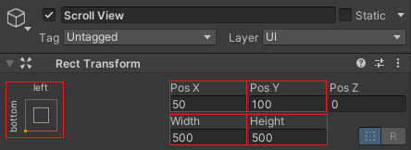
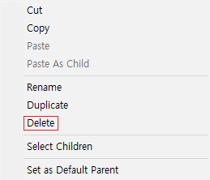

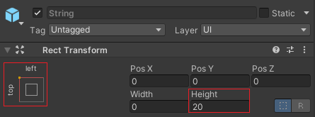
네 번째 튜토리얼
7. 이제 Scroll View 오브젝트의 앵커를 지정하고 위치와 크기를 설정합니다.
9. 그런 다음 월드 공간에 있는 String 오브젝트를 삭제합니다.
8. 그리고 Content 오브젝트에 Content Size Fitter 컴포넌트를 추가합니다.
10. 그다음 String 오브젝트의 앵커를 지정하고 크기를 설정합니다.

Slide 6
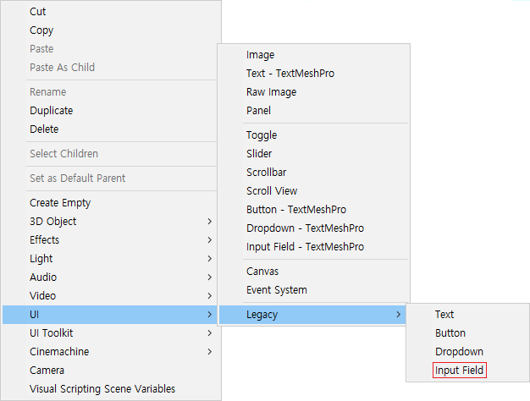
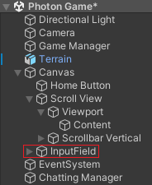

다섯 번째 튜토리얼
11. 그러고 나서 String 오브젝트에 Content Size Fitter 컴포넌트를 추가합니다.
12. 이제 String 오브젝트에 Content Size Fitter 컴포넌트의 Horizontal Fit을 Preferred Size로 설정합니다.
13. 그리고 UI에서 Input Field를 생성합니다.

Slide 7

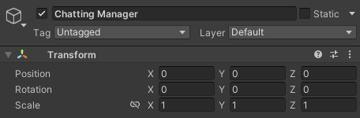

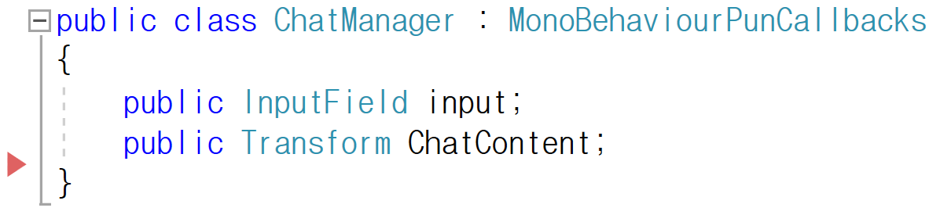
여섯 번째 튜토리얼
14. 그런 다음 Chatting Manager 오브젝트에 Chat Manager 스크립트를 추가합니다.
16. 그러고 나서 Chatting Manager 오브젝트의 위치와 회전 값을 초기화합니다.
15. 그다음으로 Content 오브젝트에 Content Size Fitter 컴포넌트의 Vertical Fit을 Min Size로 설정합니다.
17. 이제 ChatManager 스크립트에서 InputField 변수와 Transform 변수를 선언합니다.

Slide 8
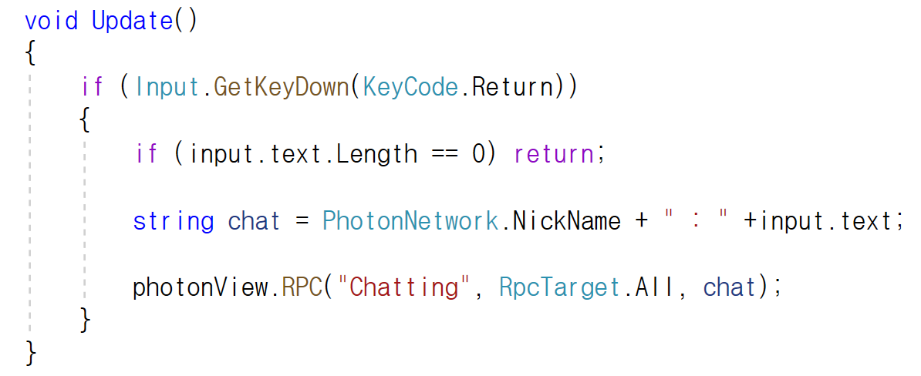
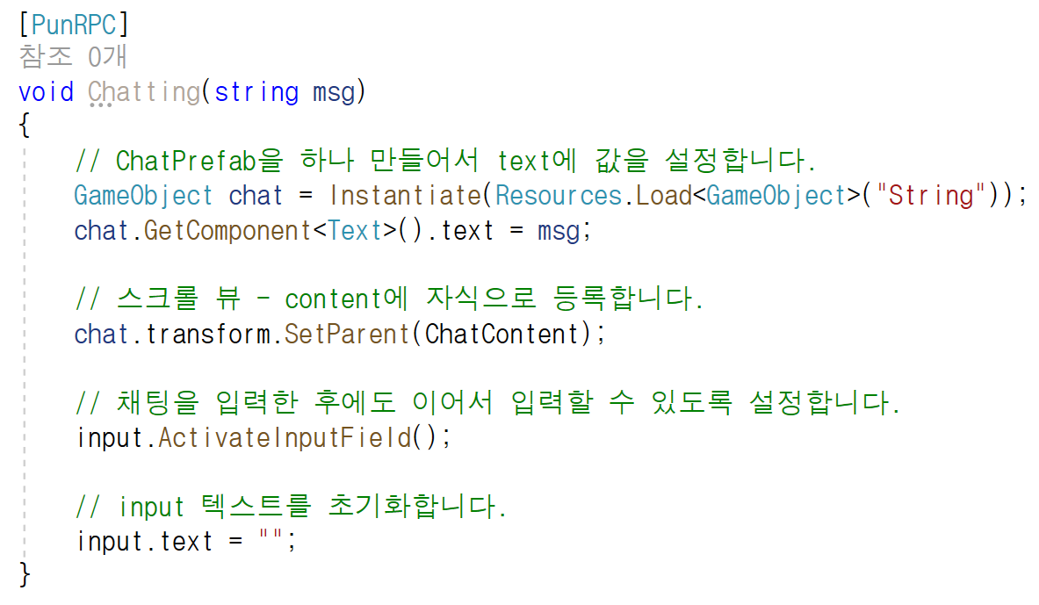
일곱 번째 튜토리얼
18. 그리고 Update( ) 함수에서 InputField에 입력한 값을 string 변수에 저장합니다.
그런 다음 채팅을 입력하고 Enter Key를 누르는 순간 RPC 함수를 모든 클라이언트가 전송받을 수 있도록 호출합니다.
19. 그다음으로 Chatting(string) 함수를 선언하고 String 객체를 동적으로 생성합니다.
그러고 나서 String 객체의 위치를 content 오브젝트의 하위 오브젝트로 설정하고 PunRPC 함수로 설정합니다.

Slide 9
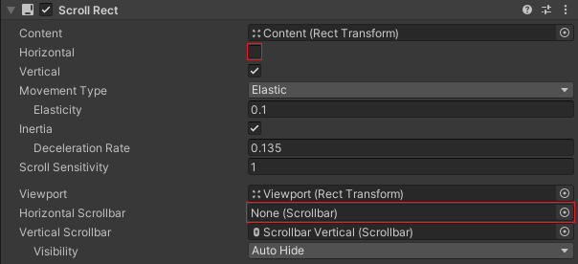

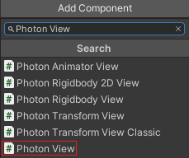
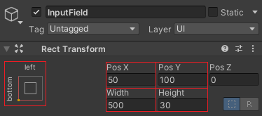
여덟 번째 튜토리얼
21. 그리고 Chatting Manager 오브젝트에 Photon View 컴포넌트를 추가합니다.
20. 이제 Scroll Rect 옵션에 수직으로 이동만 하므로 Horizontal을 비활성화합니다.
22. 그런 다음 InputField 오브젝트의 앵커를 지정하고 위치와 크기를 설정합니다.

Slide 10
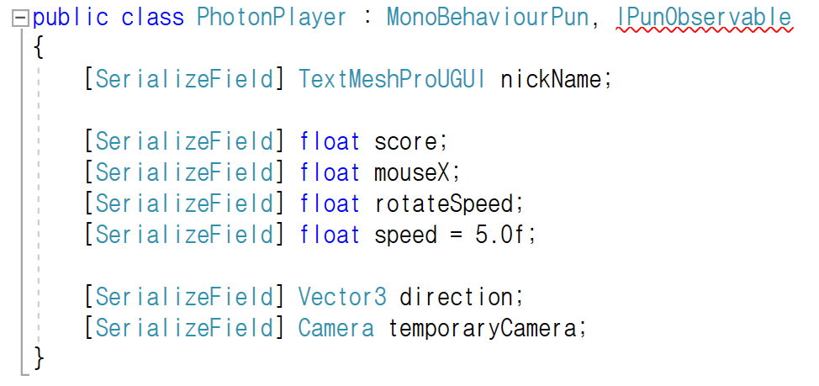
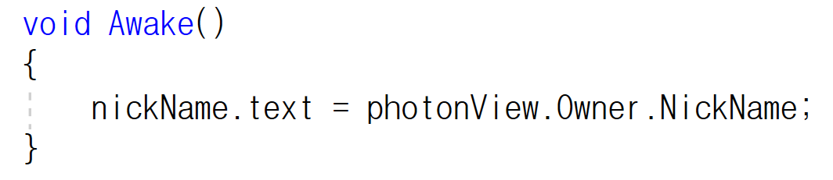
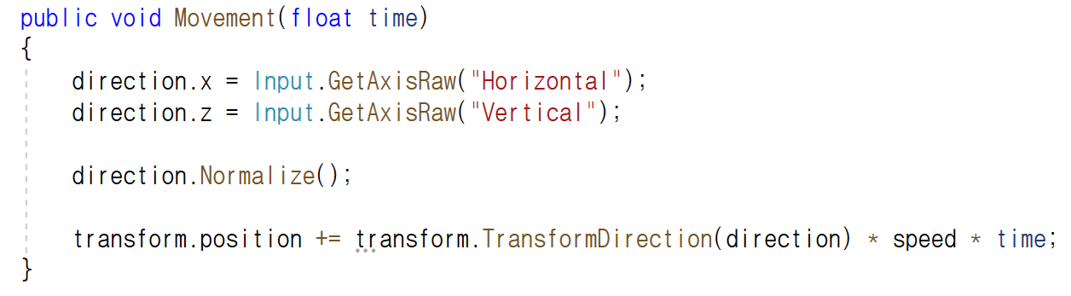
아홉 번째 튜토리얼
24. 이제 Awake( ) 함수에서 서버의 유저 이름을 저장하도록 설정합니다.
23. 그다음으로 PhotonPlayer 스크립트에서 float 변수를 선언한 다음 Vector3 변수와 Camera 변수를 선언합니다.
그러고 나서 TextMeshProUGUI 변수를 선언하고 IPunObservable 인터페이스를 상속받도록 설정합니다.
25. 그리고 Movement(float) 함수를 선언한 다음 키 입력에 따라 정해진 방향으로 이동하도록 설정합니다.

Slide 11
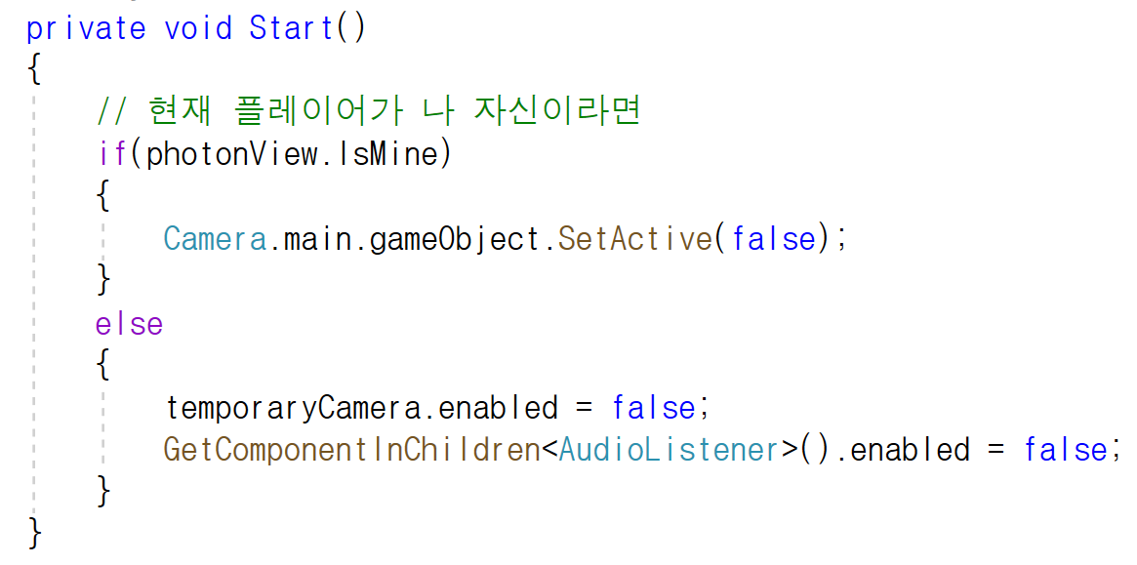
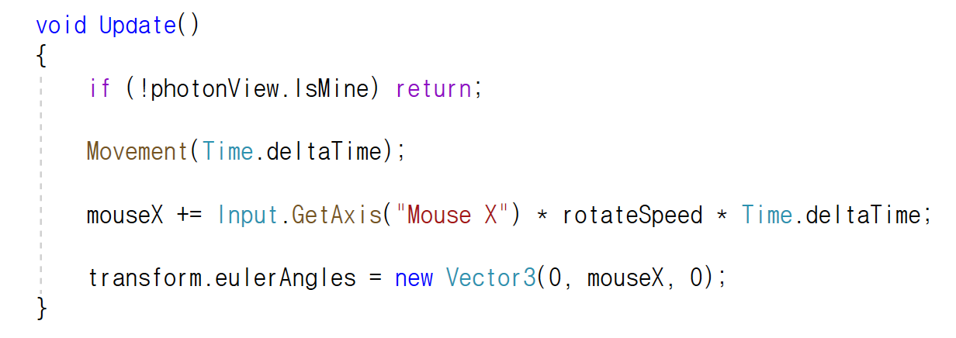
열 번째 튜토리얼
27. 그러고 나서 Update( ) 함수에서 Movement(float) 함수를 호출합니다.
이제 자신의 클라이언트가 아니라면 Update 함수를 바로 종료하도록 설정합니다.
그리고 Mouse 입력에 따라 캐릭터가 회전할 수 있도록 설정합니다.
26. 그런 다음 Start( ) 함수에서 자신의 클라이언트일 때 월드 공간에 있는 카메라를 비활성화합니다.
그다음 자신의 클라이언트가 아니라면 temporaryCamera 오브젝트를 비활성화한 다음 AudioListener 컴포넌트를 비활성화합니다.

Slide 12
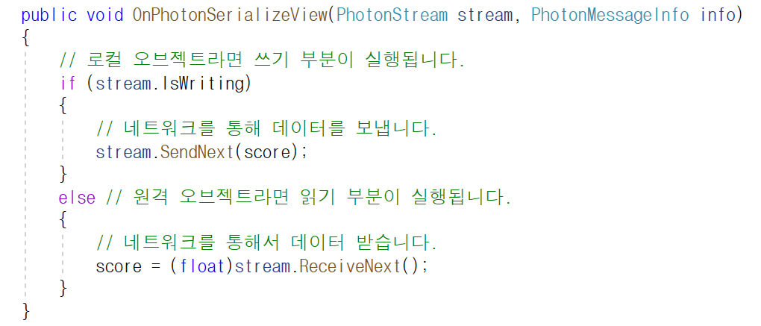
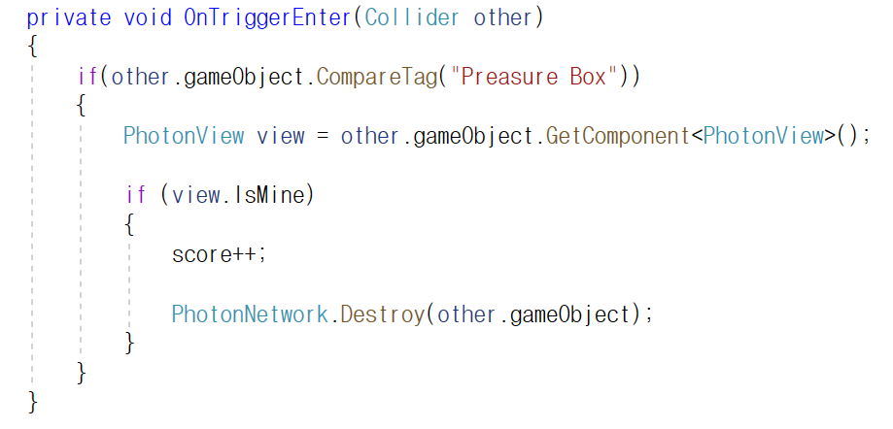
열한 번째 튜토리얼
28. 그런 다음 OnPhotonSerializeView(PhotonStream, PhotonMessageInfo) 함수를 선언합니다.
그다음으로 로컬 오브젝트의 데이터를 원격 오브젝트에게 보내고 원격 오브젝트는 데이터를 받을 수 있도록 설정합니다.
29. 그러고 나서 OnTriggerEnter(Collider) 함수에서 충돌한 오브젝트의 태그가 Preasure Box라면 PhotonView 컴포넌트를 가져오도록 설정합니다.
이제 PhotonView 오브젝트가 자기 자신이면 충돌한 네트워크 객체를 삭제하도록 설정합니다.

Slide 13
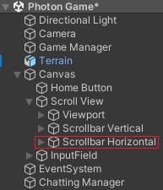
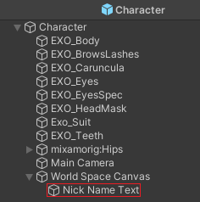
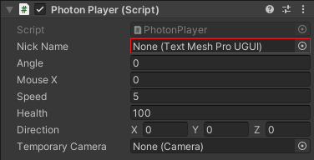
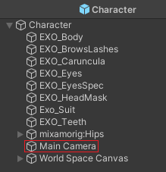
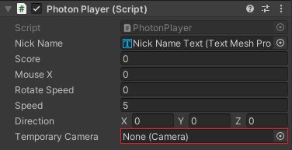
열두 번째 튜토리얼
31. 그런 다음 PhtonPlayer 스크립트의 Nick Name 변수에 Nick Name Text 오브젝트를 넣어줍니다.
30. 그리고 Scroll View 오브젝트의 하위 오브젝트에 있는 Scrollbar Horizontal 오브젝트를 삭제합니다.
32. 그다음 PhtonPlayer 스크립트의 TemporayCamera 변수에 Main Camera 오브젝트를 넣어줍니다.

Slide 14
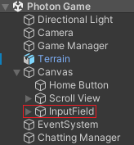

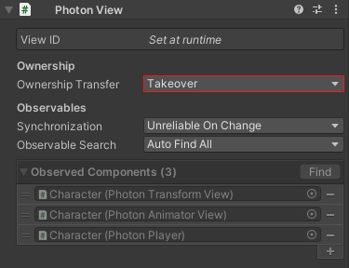
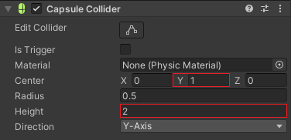
열세 번째 튜토리얼
33. 그러고 나서 Chat Manager 스크립트의 Input 변수에 InputField 오브젝트를 넣어줍니다.
34. 이제 Character 오브젝트의 Capsul Collider에 Center와 Height 값을 설정합니다.
35. 그리고 Character 오브젝트의 Photon View 컴포넌트의 Ownership Transfer를 Takeover로 설정합니다.

Slide 15
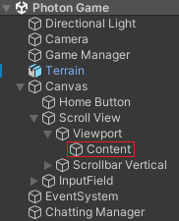

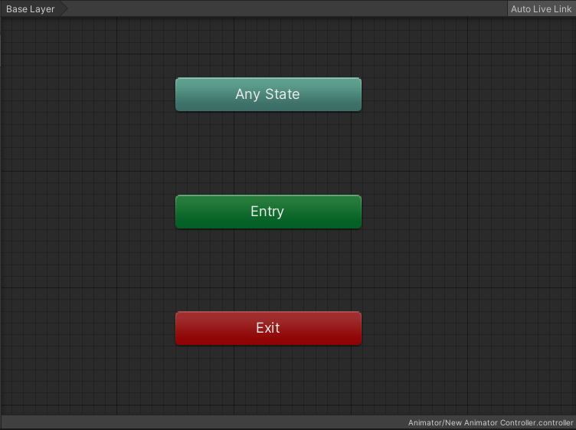
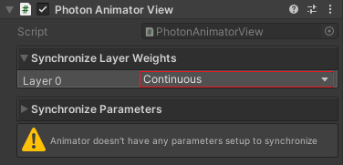
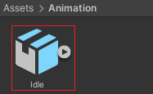
열네 번째 튜토리얼
36. 그런 다음 Chat Manager 스크립트의 Chat Content 변수에 Content 오브젝트를 넣어줍니다.
38. 그러고 나서 Project 폴더 아래에 있는 Animation 폴더에 Idle 애니메이션을 New Animator Controller에 넣어줍니다.
37. 그다음 Photon Animator View 컴포넌트의 Synchronize Layer Weights를 Continuous로 설정합니다.

